Slide 1
ACCESO A DATOS EN ASP.NET
Controles de origen de datos
Controles enlazados a datos

Slide 2
Información General
Las aplicaciones Web obtienen acceso normalmente a los orígenes de datos para el almacenamiento y la recuperación de datos dinámicos.
Se puede escribir código para el acceso a los datos utilizando clases del espacio de nombres System.Data (normalmente denominado ADO.NET) y del espacio de nombres System.Xml.

Slide 3
Información General
ASP.NET también permite realizar el enlace de datos mediante declaración. Este proceso no requiere la existencia de código para los escenarios de datos más comunes, entre los que se incluyen:
    Seleccionar y mostrar datos.
    Ordenar, paginar y almacenar datos en memoria caché.
    Actualizar, insertar y eliminar datos.
    Filtrar datos utilizando parámetros en tiempo de ejecución.
    Crear escenarios de detalles maestros utilizando parámetros.

Slide 4
Información General
ASP.NET incluye dos tipos de controles de servidor que participan en el modelo de enlace de datos declarativo:
    Controles de origen de datos.
    Controles enlazados a datos.
Estos controles administran las tareas requeridas por el modelo Web, para mostrar y actualizar datos en páginas Web ASP.NET.
Por tanto, no es estrictamente necesario conocer los detalles del ciclo de vida de la solicitud de página si sólo se va a realizar el enlace de datos.

Slide 5
Controles de origen de datos
Los controles de origen de datos son controles ASP.NET que administran las tareas de conexión, lectura y escritura a un origen de datos.
Los controles de origen de datos no representan ninguna interfaz de usuario, actúan como intermediarios entre un almacén de datos en particular (base de datos, XML) y los demás controles de la página Web ASP.NET.
Los controles de origen de datos manejan un amplio conjunto de funciones para recuperar y modificar datos, entre las que se incluyen la consulta, la ordenación, la paginación, el filtrado, la actualización, la eliminación y la inserción.

Slide 6
Controles de origen de datos
Control de origen de datos | Descripción
ObjectDataSource | Permite trabajar con un objeto comercial u otra clase y crear aplicaciones Web basadas en objetos de nivel medio para administrar los datos.
SqlDataSource | Permite trabajar con proveedores de datos administrados de ADO.NET, que proporcionan acceso a bases de datos de Microsoft SQL Server, OLE DB, ODBC u Oracle.
AccessDataSource | Permite trabajar con una base de datos de Microsoft Access.
XmlDataSource | Permite trabajar con un archivo XML, que es especialmente útil para controles de servidor ASP.NET jerárquicos tales como el control TreeView o Menu.
SiteMapDataSource | Se utiliza con la exploración del sitio ASP.NET.

Slide 7
ObjectDataSource
Es un control de origen de datos de ASP.NET que representa un objeto de nivel medio orientado a datos o un objeto de interfaz de datos con controles enlazados a datos.
Crea instancias de objetos de negocio para llamar a los métodos que contienen para recuperar, actualizar, insertar y eliminar datos.
La propiedad TypeName identifica el nombre de la clase con la que trabaja
Crea y destruye una instancia de la clase por cada llamada a un método; no mantiene el objeto en la memoria durante el periodo de duración de la solicitud Web.

Slide 8
SqlDataSource
Representa los datos de una base de datos relacional SQL para controles enlazados a datos.
Puede utilizar este control junto con un control enlazado a datos para recuperar datos de una base de datos relacional y para mostrar, editar y ordenar datos en una página Web con poco código o ninguno.
Para conectar a una base de datos, debe establecer la propiedad ConnectionString en una cadena de conexión válida. El control admite cualquier base de datos relacional SQL que pueda conectarse mediante un proveedor ADO.NET, tal como SqlClient, OleDb, Odbc o OracleClient.
El control proporciona funciones adicionales, como se muestra en la tabla siguiente:

Slide 9
SqlDataSource
Función | Requisitos
Eliminación | DeleteCommand = una instrucción SQL utilizada para eliminar datos.
Inserción | InsertCommand = una instrucción SQL utilizada para insertar datos.
Paginación | Actualmente, el control SqlDataSource no la admite; sin embargo, algunos controles enlazados a datos, tales como GridView, admiten la paginación cuando se establece la propiedad DataSourceMode en el valor DataSet.
Selección | SelectCommand = una instrucción SQL utilizada para recuperar datos.
Ordenación | Establezca la propiedad DataSourceMode en DataSet.
Actualización | UpdateCommand = una instrucción SQL utilizada para actualizar datos.

Slide 10
SiteMapDataSource
El control SiteMapDataSource permite a los controles de servidor Web que no son específicamente controles de exploración de un sitio, tales como los controles TreeView, Menu, enlazarse a los datos del mapa jerárquico del sitio.
Estos controles de servidor Web se utilizan para mostrar un mapa de un sitio como una tabla de contenido o para explorar activamente un sitio.
Se enlaza a los datos del mapa del sitio y presenta su vista a partir de un nodo de inicio especificado de la jerarquía del mapa del sitio. Ese nodo es el nodo raíz de la jerarquía.

Slide 11
Controles enlazados a datos
Un control enlazado a datos se puede enlazar a un control de origen de datos y buscar datos automáticamente en el momento apropiado del ciclo de vida de la solicitud de página.
Los controles enlazados a datos pueden aprovechar las ventajas de las funciones proporcionadas por un control de origen de datos entre las que se incluyen la ordenación, la paginación, el almacenamiento en caché, el filtrado, la actualización, la eliminación y la inserción.
Un control enlazado a datos establece una conexión con un control de origen de datos a través de su propiedad DataSourceID.

Slide 12
Controles enlazados a datos
ASP.NET incluye los controles enlazados a datos que se describen en la tabla siguiente.
    Controles de lista. Representa los datos en una variedad de formato de listas. Entre los controles de lista se incluyen los controles BulletedList, CheckBoxList, DropDownList, ListBox y RadioButtonList.
    AdRotator. Representa los anuncios de una página como una imagen en la que los usuarios pueden hacer clic para ir a una dirección URL asociada al anuncio.
    DataList. Representa los datos en una tabla. Cada elemento se representa utilizando una plantilla de elemento definida por el usuario.

Slide 13
Controles enlazados a datos
    DetailsView. Muestra un registro por vez, en disposición de tabla y permite editar, eliminar e insertar registros. También se puede realizar la paginación a través de varios registros.
    FormView. Es similar al control DetailsView, pero permite definir una disposición de formato libre para cada registro. El control FormView es como un control DataList para un registro único.
    GridView. Muestra los datos en una tabla e incluye compatibilidad para editar, actualizar, ordenar y paginar datos sin necesidad de código.

Slide 14

DataList

Slide 15
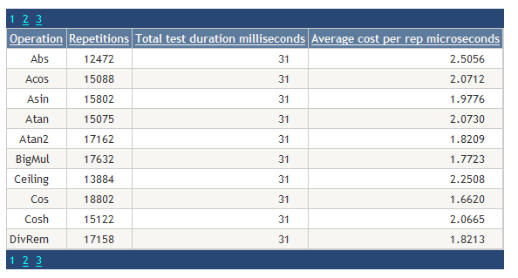
GridView

Slide 16
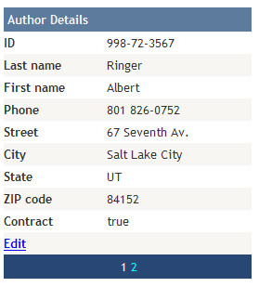
DetailsView

Slide 17
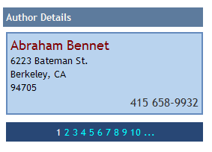
FormView

Slide 18
Espacio de nombres System.Data
El espacio de nombres System.Data proporciona acceso a las clases que representan la arquitectura de ADO.NET.
ADO.NET permite generar componentes que administran eficazmente los datos de varios orígenes de datos.
El eje de la arquitectura ADO.NET es la clase DataSet. Cada DataSet puede contener varios objetos DataTable, y cada DataTable contiene datos de un solo origen, como SQL Server.

Slide 19
System.Data
Cada DataTable contiene un DataColumnCollection (una colección de objetos DataColumn) que determina el esquema de cada DataTable.
La propiedad DataType determina el tipo de datos contenidos en DataColumn.
Las propiedades ReadOnly y AllowDBNull permiten garantizar aún más la integridad de datos.

Slide 20
System.Data
Espacio de nombres System.Data.SqlClient (proveedor de datos de .NET Framework para SQL Server).
Espacio de nombres System.Data.Odbc (proveedor de datos de .NET Framework para ODBC).
Espacio de nombres System.Data.OleDb (proveedor de datos de .NET Framework para OLE DB).
Espacio de nombres System.Data.OracleClient (proveedor de datos de .NET Framework para Oracle).

Slide 21
System.Data
Utilizando estos assemblies se puede obtener acceso al origen de datos para utilizarlo junto con un objeto DataSet.
Cada proveedor de datos de .NET Framework tiene una clase DataAdapter correspondiente que se utiliza como puente entre un origen de datos y un objeto DataSet.

Slide 22
Clases de System.Data
Clase | Descripción
DataColumn | Representa el esquema de una columna en un DataTable.
DataColumnCollection | Representa una colección de objetos DataColumn de una tabla DataTable.
DataRow | Representa una fila de datos en un DataTable.
DataRowCollection | Representa una colección de filas para un DataTable.
DataSet | Representa una caché de memoria interna de datos.
DataTable | Representa una tabla de datos en memoria.

